Slide 1
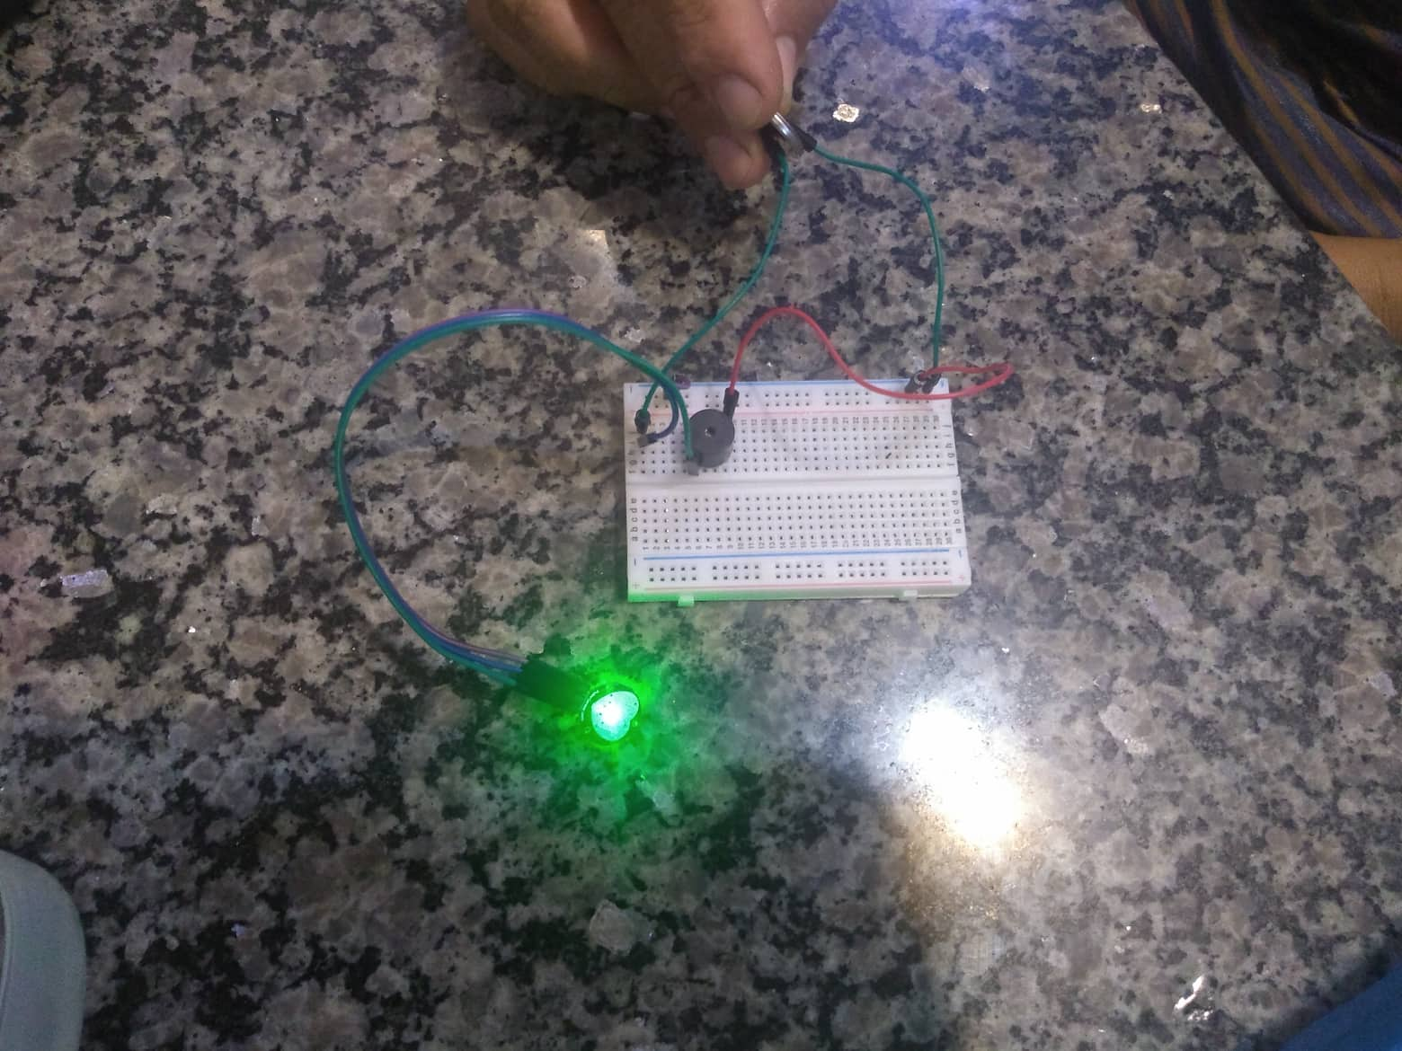
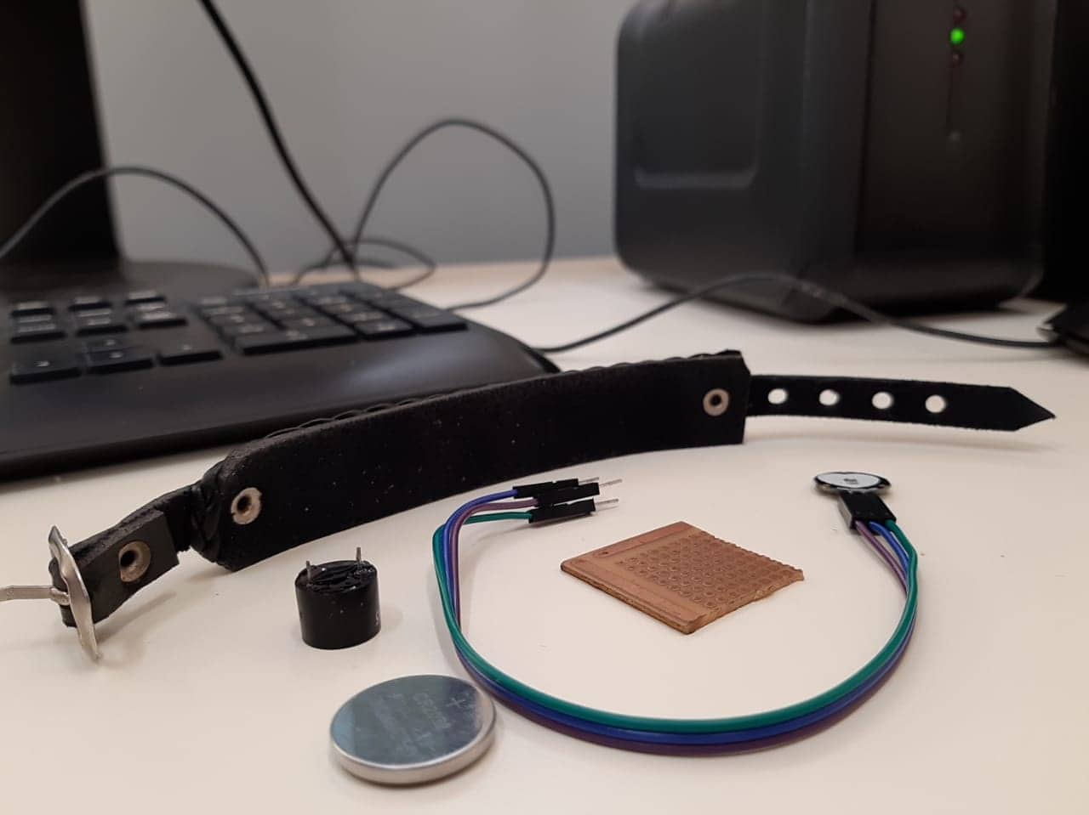
Sempre Alerta!
Sensor de batimentos cardíacos e alerta em caso de sonolência
ESCOLA ESTADUAL CULTO À CIÊNCIA – PROGRAMA ENSINO INTEGRAL
Autores: Júlia Lima de Oliveira e Vitória Bonon Aguilhari
Orientadora: Profª Alexandra Rabetti Zini
Palavras- chave: segurança, sensor, pulseira, batimentos cardíacos
INTRODUÇÃO
OBJETIVO E METODOLOGIA
O projeto Sempre Alerta! tem o intuito de ajudar motoristas, especificamente os caminhoneiros, que ficam exaustos pelo trabalho de dirigir noite e dia em estradas, muitas das vezes, sem o descanso adequado, diminuindo, assim, o número de acidentes devido à sonolência ao volante.
Diante do número crescente de acidentes cuja causa é a sonolência ao volante, é necessário que se busquem saídas práticas e econômicas a fim de minimizar o problema.
Para tanto, desenvolvemos a pulseira sensora que emite um sinal sonoro quando os batimentos cardíacos caem indicando sonolência ou algum problema cardíaco, despertando o motorista.
O objetivo é trazer um recurso que possa dar aos caminhoneiros mais segurança ao volante, pois a pulseira sensora é programada para alertar os motoristas quando os batimentos cardíacos diminuírem o ritmo, quando o motorista estiver em estado de vigília ou mesmo dormindo.
Desenvolveu-se, para isso, uma pulseira sensora de montagem muito simples.
A pulseira tem o acabamento de couro, e, para a montagem, foram necessários um sensor de batimentos cardíacos, um buzzer e uma placa para montar o sistema eletrônico devidamente conectados.
Foram feitas diversas tentativas até chegar-se a um protótipo adequado e funcional.
RESULTADOS
A pulseira sensora é muito simples de ser confeccionada e não apresentou dificuldades nem de montagem e nem de desempenho, o qual foi muito satisfatório.
Para a montagem do circuito, foi necessário um protoboard, onde foi colocado o sensor de batimentos cardíacos, o buzzer, conjunto alimentado pela energia de uma bateria de 3 volts.
Ao ser ligado, o sensor mandou um sinal parar o buzzer e, quando o sensor foi colocado sobre o pulso, começou a captar os batimentos cardíacos e a enviar um sinal de alerta assim que os batimentos diminuíam.
Após os testes preliminares, começou-se o processo de montagem do sistema na pulseira de couro e, posteriormente, testou-se a pulseira já montada com bons resultados..
CONCLUSÕES
REFERÊNCIAS
O protótipo foi concluído com sucesso, apenas com algumas alterações. O intuito final da pulseira é que ela possa ajudar os caminhoneiros e evitar acidentes ocasionados pela sonolência ao volante em estradas.
A expectativa é que, com a ajuda da pulseira, os caminhoneiros não usem mais outros métodos, como medicamentos, que os mantêm acordados, porém prejudicam, e muito, a saúde desses profissionais.
O projeto ainda demanda uma bateria de testes que foram adiados devido à situação gerada pela COVID-19, mas serão aplicados em profissionais das estradas assim que possível.
KENSHIMA, Gedeane, 2017. Aprenda a usar o sensor de frequência cardíaca
<https://www.filipeflop.com/blog/aprenda-usar-o-sensor-de-frequencia-cardiaca/>
Acesso em: 10/07/2019
Canal Manual do Mundo,2019. #ManualMaker, Aula 3, vídeo 2. YouTube. Como funciona uma protoboard
<https://www.youtube.com/watch?v=DfU6llvIMcM>
Acesso em: 15/07/2019
NOGUEIRA, Danilo, 2010. Utilizando sensor de pulsos com Arduino
<https://autocorerobotica.blog.br/utilizando-sensor-de-pulsos-com-arduino/>
Acesso em: 03/08/2019
Portal do Governo, 2017.Dirigir com sono causa 20% dos acidentes de trânsito
<https://www.saopaulo.sp.gov.br/spnoticias/dirigir-com-sono-causa-20-acidentes/#:~:text=O%20Departamento%20Estadual%20de%20Tr%C3%A2nsito,tr%C3%A2nsito%20est%C3%A3o%20associados%20%C3%A0%20sonol%C3%AAncia>
Acesso em 20/10/2019
Alto Papo, 2019. Mais de 40% dos acidentes de trânsito acontecem por sonolência, afirma a Abramet
<https://autopapo.uol.com.br/noticia/mais-de-40-dos-acidentes-de-transito-acontece-por-sonolencia-afirma-a-abramet/>
Acesso em: 25/10/2019

